Slide 1
[Dacon] Tutoring 2주차: 샬라샬라
박기찬

Slide 2
INDEX
딥러닝의 개념 및 분석절차
딥러닝에서의 데이터 형태
MLP, CNN 신경망

Slide 3
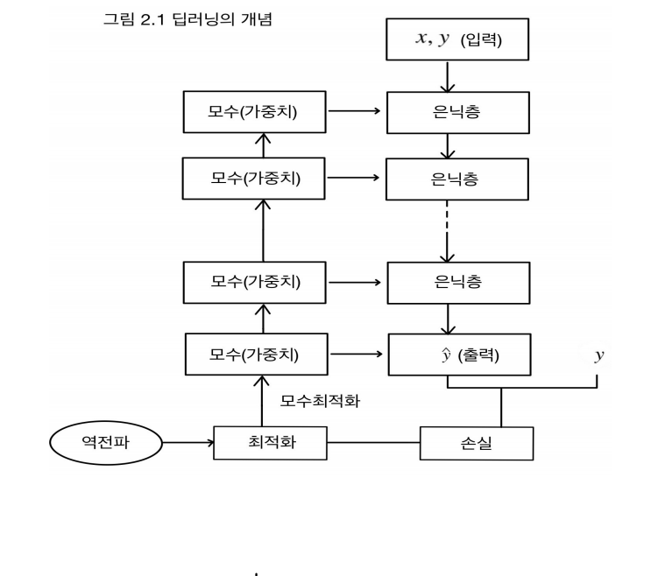
1. 딥러닝의 개념

Slide 4

1. 딥러닝의 분석절차
학습데이터를 batch단위로 분할 (또는 k개로 분할)
딥러닝 모델을 구축하고 모델의 모수에 임의의 값을 부여
학습데이터로부터 한 배치의 (X,y) 를 추출, (X는 변수, y는 target)
X로 y를 예측하고, $\hat{y}$와 y간의 거리를 측정하는 손실 함수 계산 (ex MAE)
모수에 대해 손실함수의 미분 값을 산출하고 손실함수 미분값의 음의 방향으로 모수값을 최신화 한다.
5. 2~4번 과정을 k번 반복, 즉 모든 샘플이 한번씩 학습되는 과정을 1 epoch이라고 함
6. N epoch 만큼 모델을 학습

Slide 5


1. 딥러닝의 전처리
범주형 자료의 벡터화 : One hot encoding 또는 다양한 encoding 방법들
연속형 자료의 정규화:
연속형 자료의 표준화:
변수에 결측치가 존재하는 경우, 딥러닝에서는 0으로의 imputation을 시행
-> 모수 추정에 있어서 변수의 0의 값은 모수의 최신화에 기여하지 않음

Slide 6
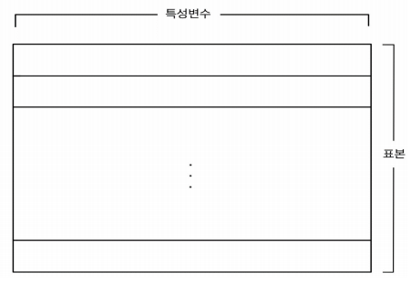

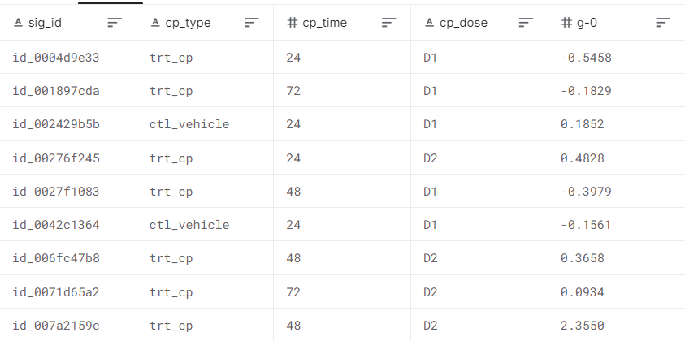
1. 딥러닝의 데이터 형태
2D tensor (일반적인 정형 데이터의 모습, MLP에서는 2D tensor)

Slide 7
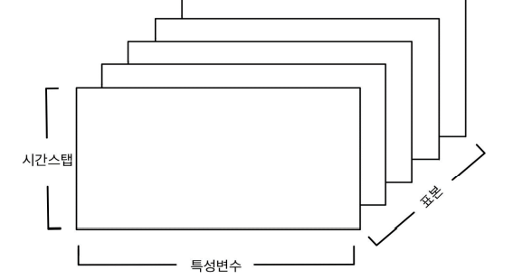
1. 딥러닝의 데이터 형태
3D tensor
1.변수가 존재하고, 해당 변수의 시간에 따른 정보가 존재
2.현재 진동체 충돌 탐지 대회의 경우와 동일한 데이터
->S1, S2, S3, S4 4개의 변수와 각각의 시간(360)에 따른 값
->즉, 하나의 샘플이 (360, 4)의 2D tensor를 가지고 있음

Slide 8
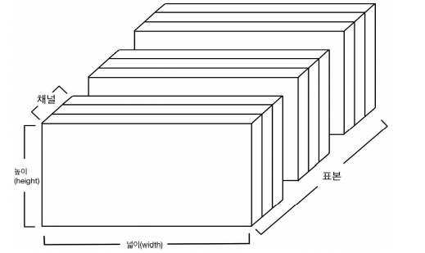
1. 딥러닝의 데이터 형태
4D tensor
1.일반적인 이미지 자료
2. 한장의 이미지가 (512, 512, 3)의 형태를 가짐
3. 512는 가로세로 픽셀, 3은 channel 수
4. channel수는 RGB로서 (Red, Green, Blue)의 값 즉 색상을 표현

Slide 9
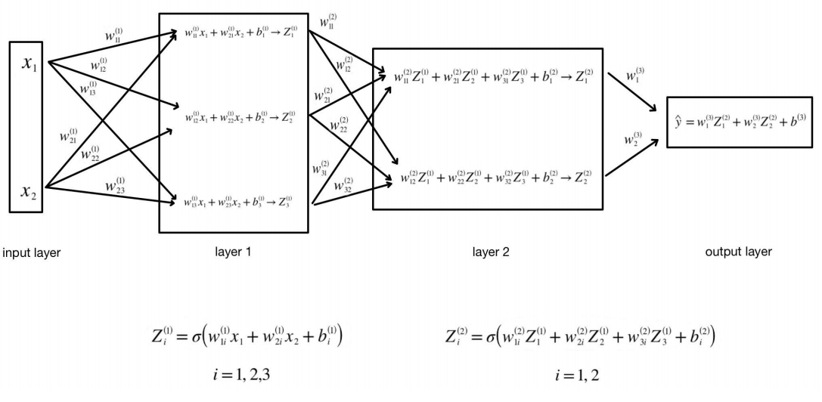
1. MLP
1. 1D 변수가 입력되면 변수들의 선형결합이 이루어지고 활성화 함수를 통해 비선형 변환된 이후 다시 선형결합이 이루어진다. (선형결합 + 활성화함수를 통한 비선형화 + 선형결합 …)

Slide 10
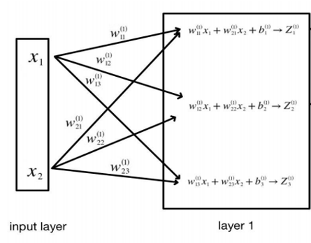
1. MLP
선형결합과 활성화 함수에 의한 비선형화의 반복이다.
입력 변수가 2개, 다음층에 연결되는 노드가 3개이면
필요한 모수의 수는 (2 + 1)*3 이다.
(2는 입력변수의 수, 1은 bias)
모델의 차이는 곧 모수의 수에서 비롯 되기 때문에
알고 가야 합니다.

Slide 11
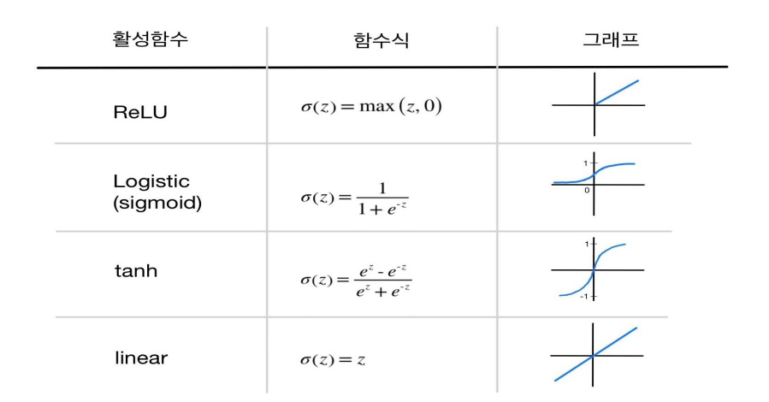
1. 활성화 함수
ReLU (Rectified linear unit): MLP, CNN, 그리고 RNN에서 가장 빈번하게 사용되는 함수로 입력값이 0보다 작으면 0을 출력하고 입력이 양의 값을 가지면 출력은 입력값을 그대로 출력하는 함수

Slide 12
1. 활성화 함수
활성화 함수를 사용하는 이유?
활성함수를 적용하지 않는다면 MLP는 선형결합을 반복적으로 적용하여 결과적으로 하나의 선형결합을 쓴 결과와 동일한 결과를 초래하게 되어, 여러 개의 은닉층을 쓸 이유가 없게됨
2. Logistic: 목적변수가 범주형일 때 0~1 사이값을 출력하여 주로 최종 출력층 에 사용하며 범주에 속할 확률을 출력한다.
Tanh: RNN과 MLP에서 유용하게 사용되며 –1~1사이의 값을 출력한다.
inear는 목적변수 y가 연속형인 회귀일 때 출력층에 주로 사용한다.

Slide 13
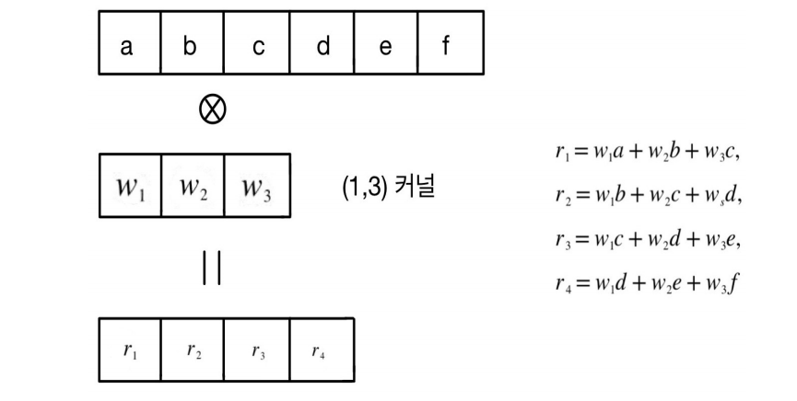
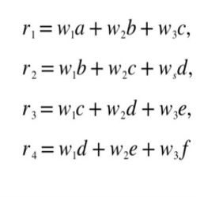
1. CNN
1. 입력은 (6,)인 1D tensor
2. Kernel size는 (1,3)
3. MLP와의 차이는?

Slide 14
1. CNN
1. Padding 이란?
크기가 6인 1D텐서를 3개의 모수를 가진 (1,3) kernel로 크기가 4인 1D텐서 로 전환
하지만 양 끝에 0을 넣으면 그대로 (6, ) shape을 가진 output을 만들 수 있음
2. Stride 이란?
커널이 한 칸씩 오른쪽으로 움직였지만 3칸씩 움직인다면 크기가 크기가 2인 1D텐서를 출력함
이와 같이 이동하는 칸수를 스트라이드(stride)라고 한다.

Slide 15
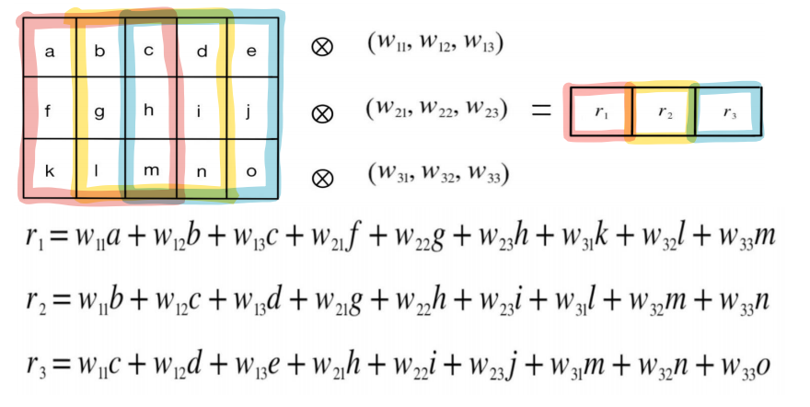
1. CNN
1. (, 3) 1D Conv 적용 예시

Slide 16
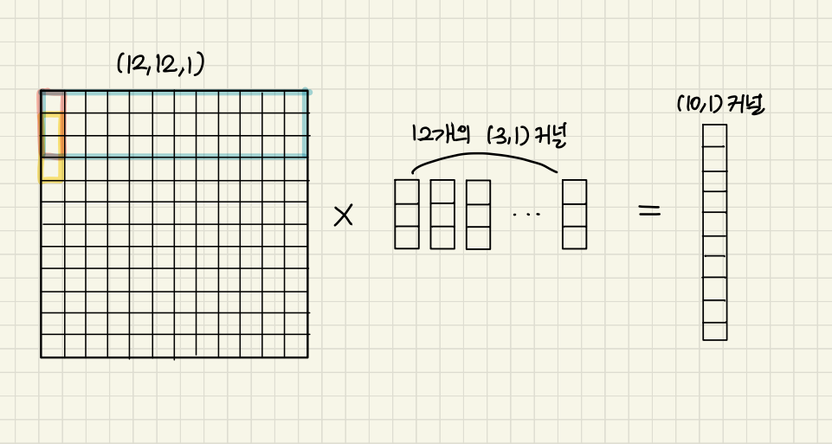
1. CNN
1. (3, ) 1D Conv 적용 예시

Slide 17
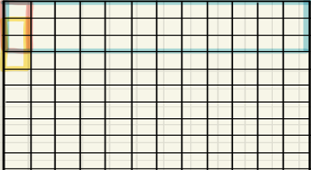
1. CNN
(10, 12) 커널
1개의 (3, 1) 커널
1. (3, 1) 2D Conv 적용 예시

Slide 18
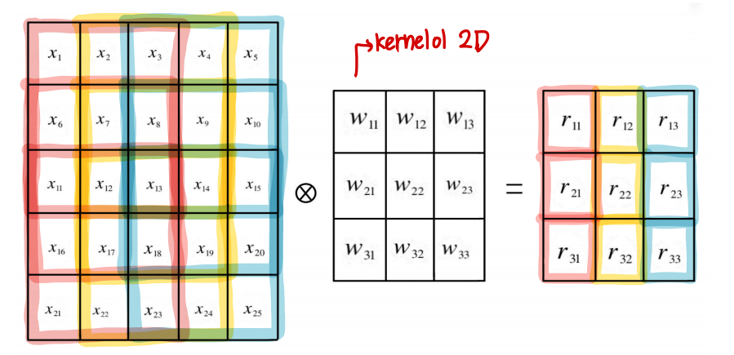
1. CNN
1. (3, 3) 2D Conv 적용 예시
2. 1D Conv는 1D를, 2D Conv는 2D를 출력

Slide 19
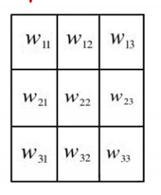
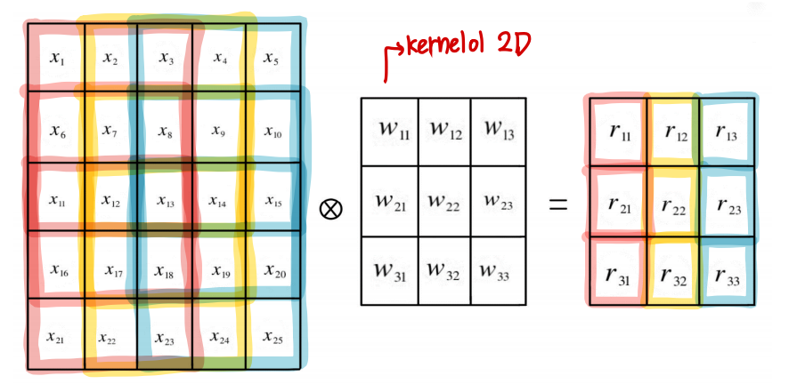
1. CNN
1. (5, 5) 에서 (3, 3) kernel 예시
1. (3,3) kernel을 좌에서 우로 한칸씩, 위에서 아래로 한칸씩 이동하며 계산
3. 입력과 동일 (5,5) 2D tensor를 출력하려면 좌,우,상,하 끝 한 칸에 0을 padding면 됨.
4. Stride=2를 주면 2칸씩 이동하므로 (2,2) 2D텐서를 출력

Slide 20
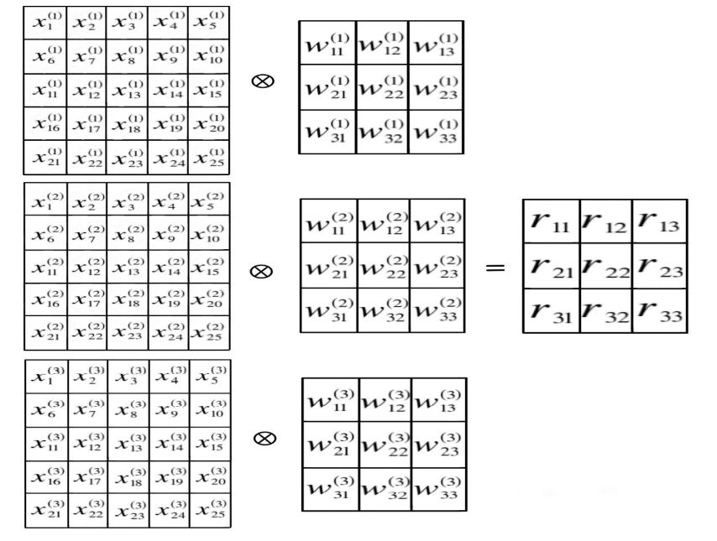
1. CNN
1. (5, 5, 3) 에서 (3, 3) kernel 예시
2. 총 (3*3*3 + 1)의 모수가 필요

Slide 21
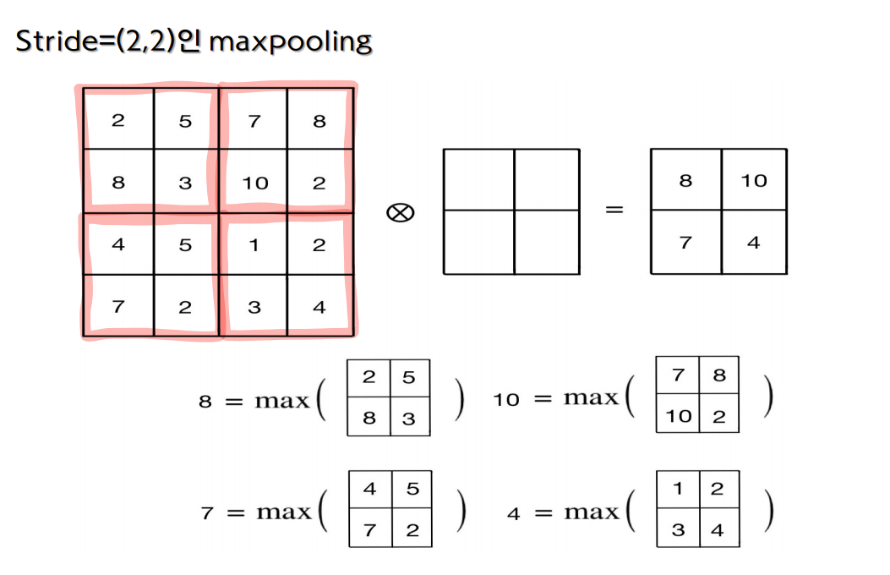
1. CNN

Slide 22
1. Modeling
Thank You

